Slide 1

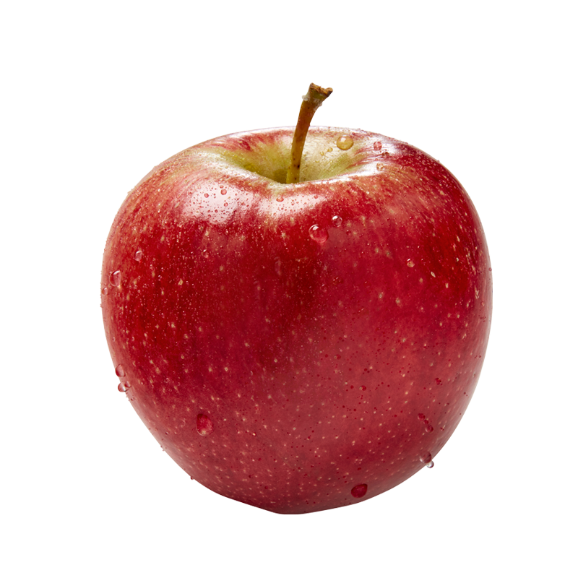
Modern
JavaScript
Variable
Variable
ভেরিয়েবল হলো একটি স্টোরেজ কন্টেইনার যা ডেটা সংরক্ষণ করতে ব্যবহৃত হয়। জাভাস্ক্রিপ্টে, ভেরিয়েবল ডিক্লারেশনের জন্য var, let , এবং const কিওয়ার্ড ব্যবহার করা হয়।
Example
Value
প্রোগ্রামে আমরা সরাসরি আপেলটাকে রাখতে পারব না । কিন্তু আপেল নামটি রাখতে পারব। আর এই আপেল নামটি হল ডাটা আমরা প্রোগ্রামিং variable এর ভিতর ডাটা রখাব । ডাটা নিয়ে পরবর্তী ভিডিওতে বিস্তারিত আলোচনা করা হবে ।
Variable
@Programing with Rakib

Slide 2




Modern
JavaScript
Variable
Variable
ভেরিয়েবল হলো একটি স্টোরেজ কন্টেইনার যা ডেটা সংরক্ষণ করতে ব্যবহৃত হয়। জাভাস্ক্রিপ্টে, ভেরিয়েবল ডিক্লারেশনের জন্য var, let , এবং const কিওয়ার্ড ব্যবহার করা হয়।
Rules of variable declaration
জাভাস্ক্রিপ্ট এ ৪ টি উপায়ে Variable Declare করা যায় ।
Automatically
Using var
Using let
Using const
@Programing with Rakib

Slide 3
Modern
JavaScript
Variable
Variable
ভেরিয়েবল হলো একটি স্টোরেজ কন্টেইনার যা ডেটা সংরক্ষণ করতে ব্যবহৃত হয়। জাভাস্ক্রিপ্টে, ভেরিয়েবল ডিক্লারেশনের জন্য var, let , এবং const কিওয়ার্ড ব্যবহার করা হয়।
Rules of variable Name
সব জাভাস্ক্রিপ্ট এ ভেরিয়েবল এর নাম ইউনিক হতে হবে । আর এই ইউনিক নামকে জাভাস্ক্রিপ্ট এ Identifier বলে । জাভাস্ক্রিপ্ট ভেরিয়েবল এর নামগুলো জাভাস্ক্রিপ্ট identifier . জাভাস্ক্রিপ্ট এ আইডেন্টিফায়ার লিখার কিছু নিয়ম আছে যেগুলো মেনেই লিখতে হয় । সেগুলো হলঃ
নামের মধ্যে letter, digits, underscore, এবং dollar signs থাকতে পারবে । (A-z, $, _ , 0-9)
Identifier এর নামটি অবশ্যই letter, underscore অথবা dollar sign দ্বারা শুরু হতে হবে। (A-z, $ , _ )
নামগুলো অবশ্যই case sensitive , অর্থ্যাৎ একই নাম ছোট হাতের অক্ষর এবং বড় হাতের অক্ষর দ্বারা লিখলে ২ টি আলাদা ভিন্ন নাম হিসেবে গন্য করা হবে। (age, Age, aGe, agE) সবগুলোর একই অর্থ হলেও সবগুলোই আলাদা আলাদা ভেরিয়েবল ।
Javascript এর রিজার্ভ কী-ওয়ার্ড দ্বারা ভেরিয়েবল নাম লিখা যাবে না। [let, var,‌ const, function, Boolean, null, ….]
@Programing with Rakib

Slide 4
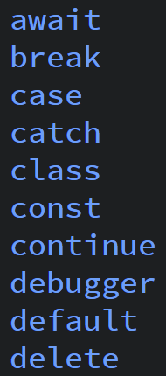
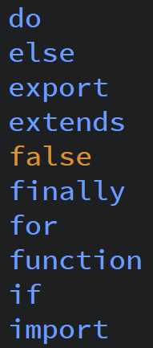
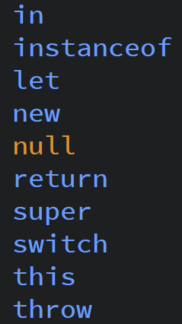
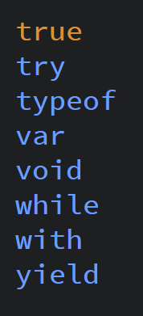
Modern
JavaScript
Variable
Variable
ভেরিয়েবল হলো একটি স্টোরেজ কন্টেইনার যা ডেটা সংরক্ষণ করতে ব্যবহৃত হয়। জাভাস্ক্রিপ্টে, ভেরিয়েবল ডিক্লারেশনের জন্য var, let , এবং const কিওয়ার্ড ব্যবহার করা হয়।
List of reserved keywords
@Programing with Rakib

Slide 5
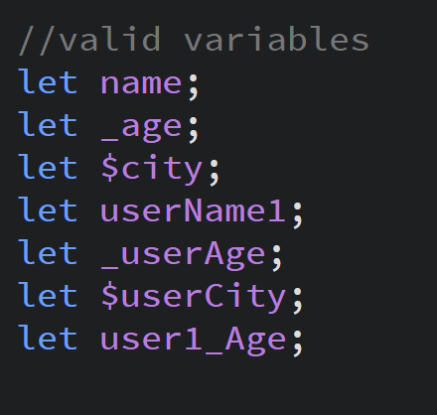
Modern
JavaScript
Variable
Variable
ভেরিয়েবল হলো একটি স্টোরেজ কন্টেইনার যা ডেটা সংরক্ষণ করতে ব্যবহৃত হয়। জাভাস্ক্রিপ্টে, ভেরিয়েবল ডিক্লারেশনের জন্য var, let , এবং const কিওয়ার্ড ব্যবহার করা হয়।
List of valid variables
@Programing with Rakib

Slide 6
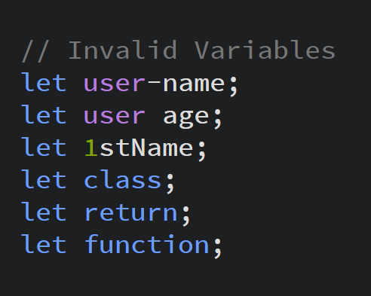
Modern
JavaScript
Variable
Variable
ভেরিয়েবল হলো একটি স্টোরেজ কন্টেইনার যা ডেটা সংরক্ষণ করতে ব্যবহৃত হয়। জাভাস্ক্রিপ্টে, ভেরিয়েবল ডিক্লারেশনের জন্য var, let , এবং const কিওয়ার্ড ব্যবহার করা হয়।
List of invalid variables
@Programing with Rakib

Slide 7



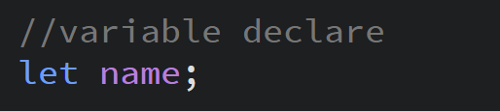
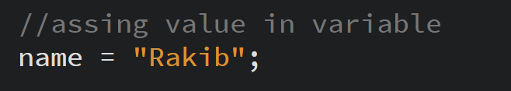
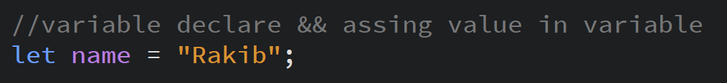
Modern
JavaScript
Variable
Variable
ভেরিয়েবল হলো একটি স্টোরেজ কন্টেইনার যা ডেটা সংরক্ষণ করতে ব্যবহৃত হয়। জাভাস্ক্রিপ্টে, ভেরিয়েবল ডিক্লারেশনের জন্য var, let , এবং const কিওয়ার্ড ব্যবহার করা হয়।
Data Assign in Variable
@Programing with Rakib

Slide 8
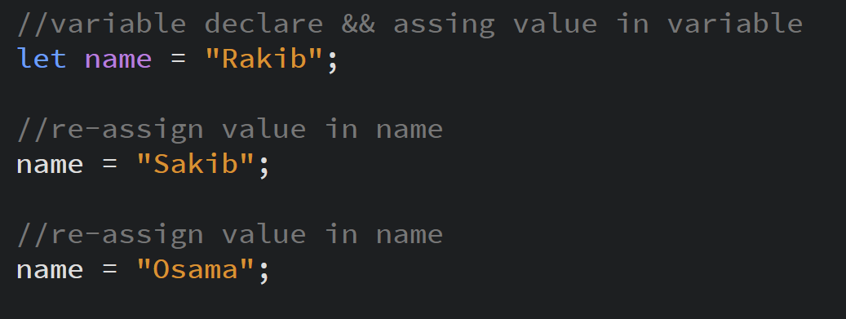
Modern
JavaScript
Variable
Variable
ভেরিয়েবল হলো একটি স্টোরেজ কন্টেইনার যা ডেটা সংরক্ষণ করতে ব্যবহৃত হয়। জাভাস্ক্রিপ্টে, ভেরিয়েবল ডিক্লারেশনের জন্য var, let , এবং const কিওয়ার্ড ব্যবহার করা হয়।
Data Re-Assign in Variable
সর্বশেষ যে ভেলুটি assign করা থাকবে , সেটিই সেই ভেরিয়েবল এর সংরক্ষিত মান।
@Programing with Rakib

Slide 9
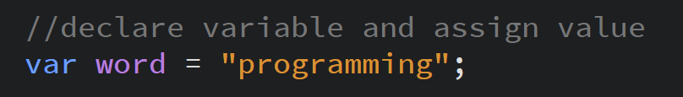
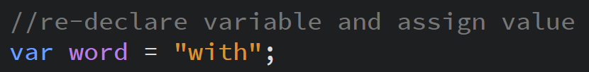

Modern
JavaScript
Variable
Variable
ভেরিয়েবল হলো একটি স্টোরেজ কন্টেইনার যা ডেটা সংরক্ষণ করতে ব্যবহৃত হয়। জাভাস্ক্রিপ্টে, ভেরিয়েবল ডিক্লারেশনের জন্য var, let , এবং const কিওয়ার্ড ব্যবহার করা হয়।
Use case of var, let, const
var
@Programing with Rakib

Slide 10
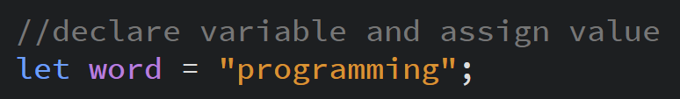
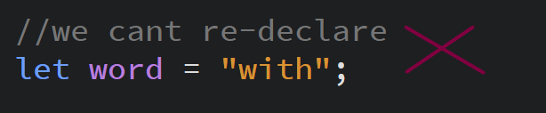
Modern
JavaScript
Variable
Variable
ভেরিয়েবল হলো একটি স্টোরেজ কন্টেইনার যা ডেটা সংরক্ষণ করতে ব্যবহৃত হয়। জাভাস্ক্রিপ্টে, ভেরিয়েবল ডিক্লারেশনের জন্য var, let , এবং const কিওয়ার্ড ব্যবহার করা হয়।
Use case of var, let, const
let
@Programing with Rakib

Slide 11
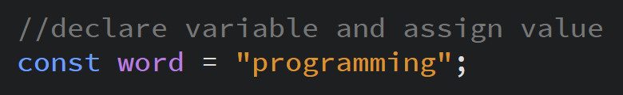
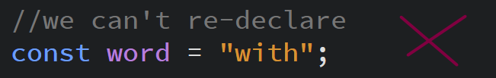
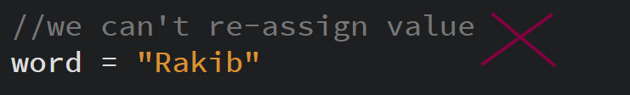
Modern
JavaScript
Variable
Variable
ভেরিয়েবল হলো একটি স্টোরেজ কন্টেইনার যা ডেটা সংরক্ষণ করতে ব্যবহৃত হয়। জাভাস্ক্রিপ্টে, ভেরিয়েবল ডিক্লারেশনের জন্য var, let , এবং const কিওয়ার্ড ব্যবহার করা হয়।
Use case of var, let, const
const
@Programing with Rakib

Slide 12
Modern
JavaScript
Variable
Variable
ভেরিয়েবল হলো একটি স্টোরেজ কন্টেইনার যা ডেটা সংরক্ষণ করতে ব্যবহৃত হয়। জাভাস্ক্রিপ্টে, ভেরিয়েবল ডিক্লারেশনের জন্য var, let , এবং const কিওয়ার্ড ব্যবহার করা হয়।
Guide line
Program এর শুরুতেই প্রয়োজনীয় ভেরিয়েবল গুলো ডিকলেয়ার করুন ।
Var কী-ওয়ার্ডটি সকল জাভাস্ক্রিপ্ট এ ১৯৯৫ থেকে ২০১৫ পর্যন্ত ব্যবহৃত হয়েছে ।
Let এবং const ২০১৫ তে জাভাস্ক্রিপ্ট এ যুক্ত করা হয়েছে ।
যদি আপনার প্রোগ্রামটি ২০১৫ সালের আগের ব্রাউজার এ ব্যবহার করার প্রয়োজনীয়তা থাকে তাহলে সবসময় var ব্যবহার করুন
যদি না থাকে তাহলে let এবং const ব্যবহার করুন । এখন আর ২০১৫ এর আগের ব্রাউজার এর প্রয়োজন হবে না । সুতরাং let এবং const ব্যবহার করুন ।
যদি আপনার value টি সবসময় fixed থাকে তাহলে const ব্যবহার করুন অন্যথায় let ব্যবহার করুন ।
Object , array এগুলোতে const ব্যবহার করুন ।
@Programing with Rakib

